Slide 1

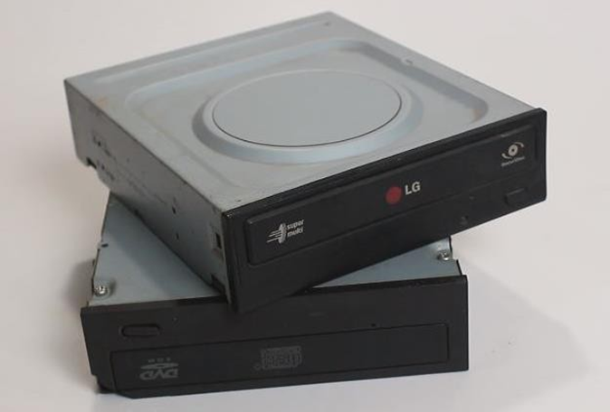
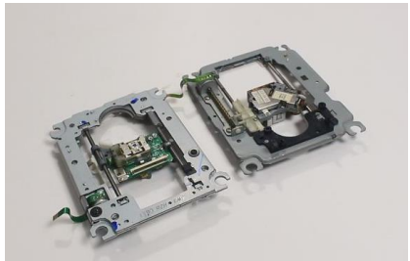
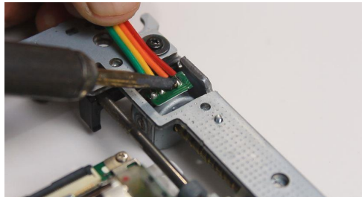
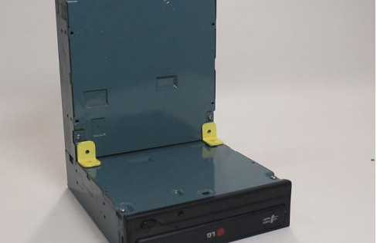
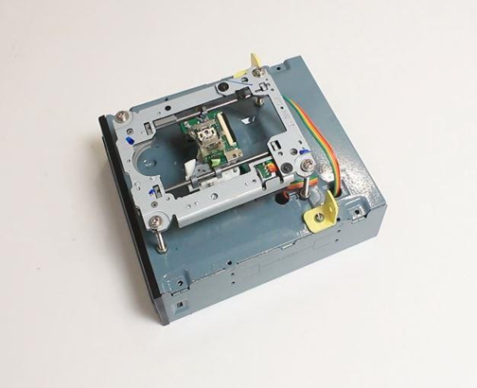
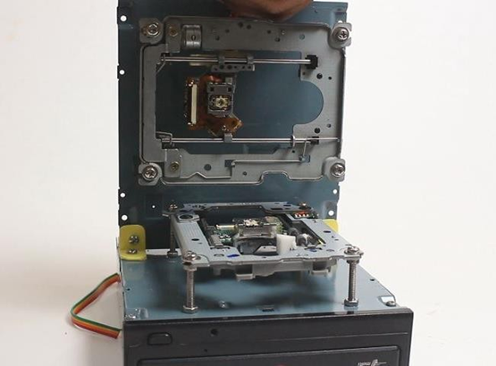
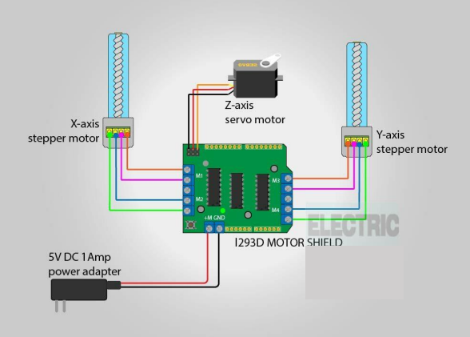
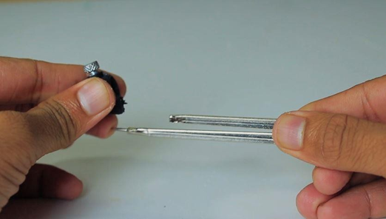
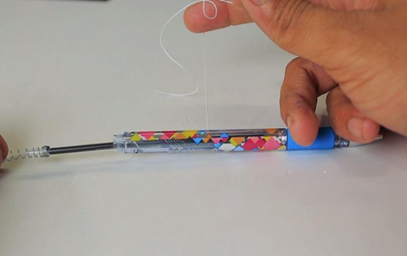
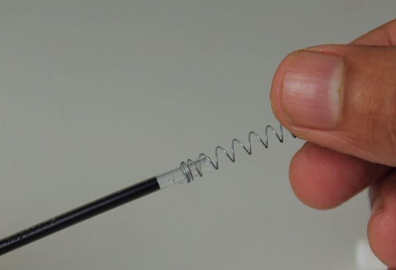
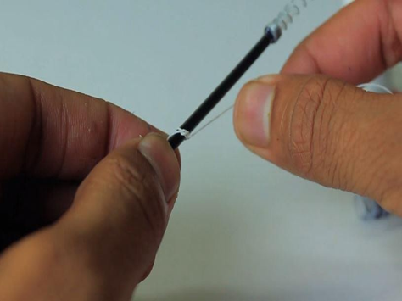
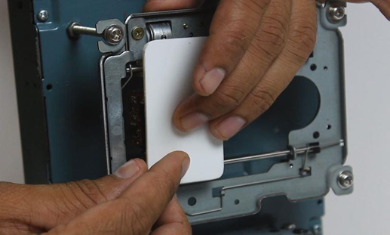
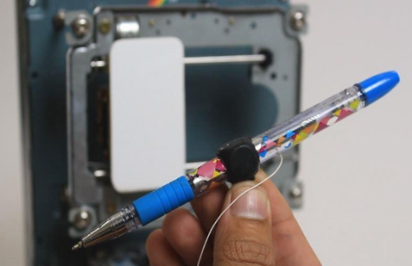
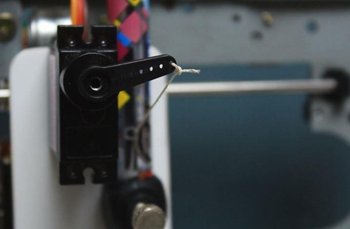
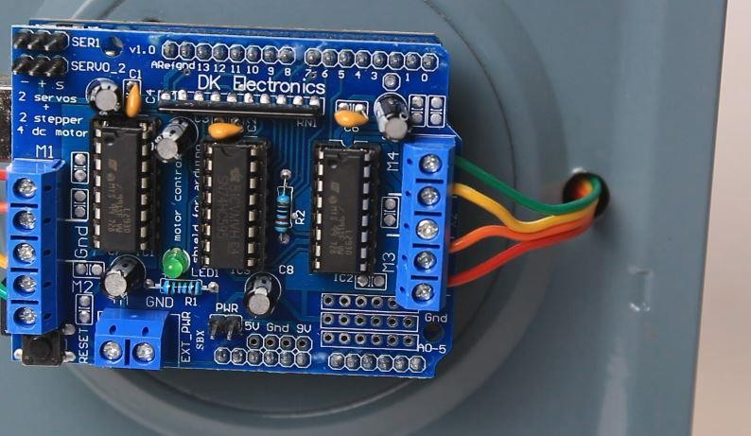

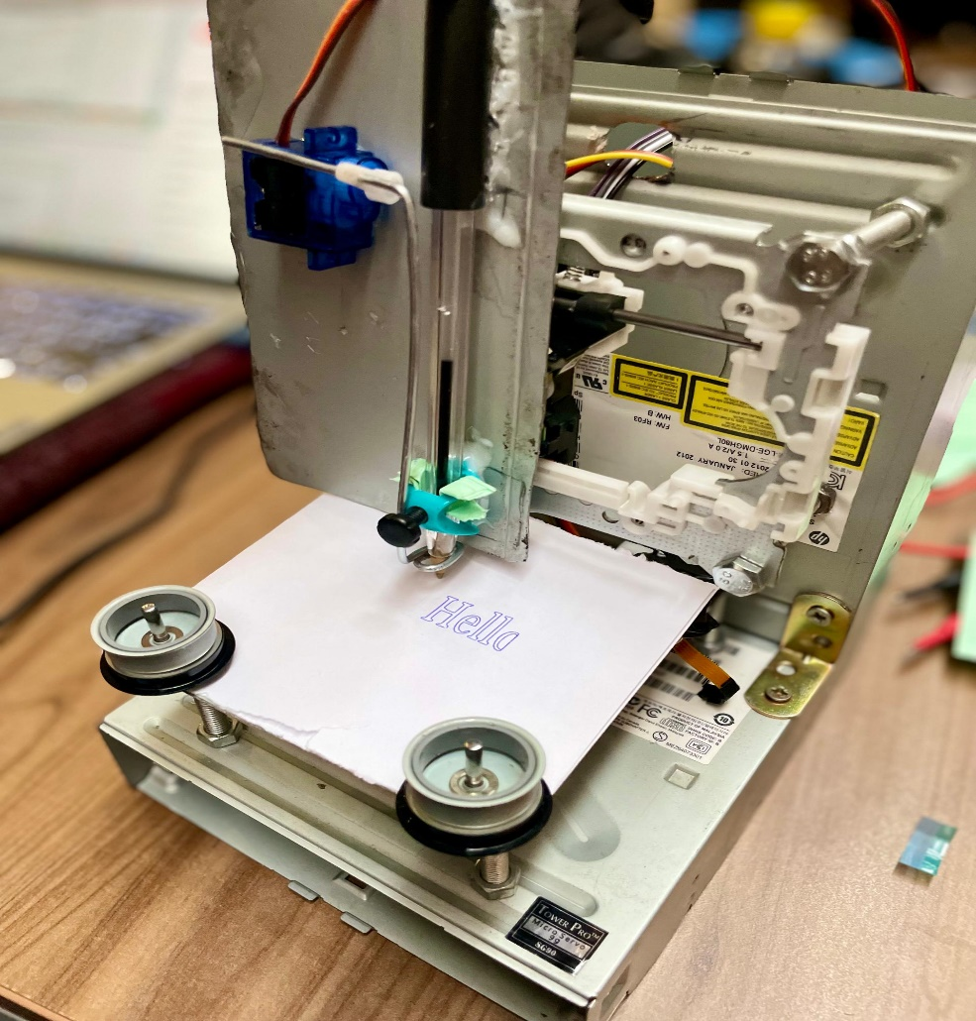

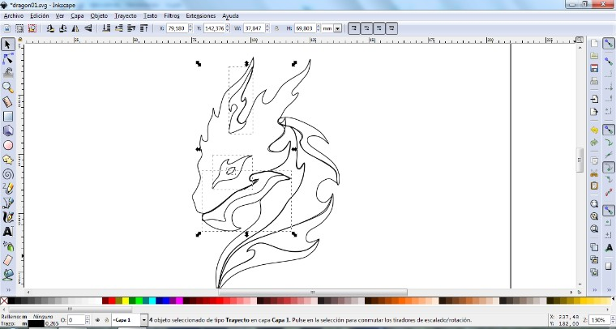
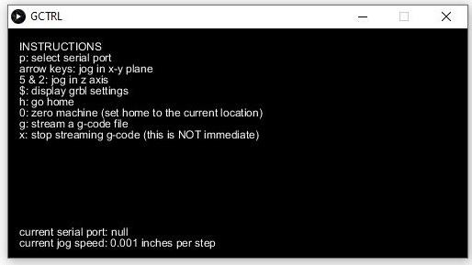
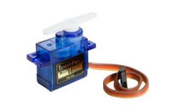
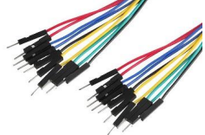
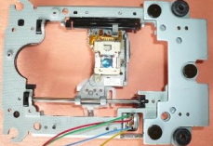
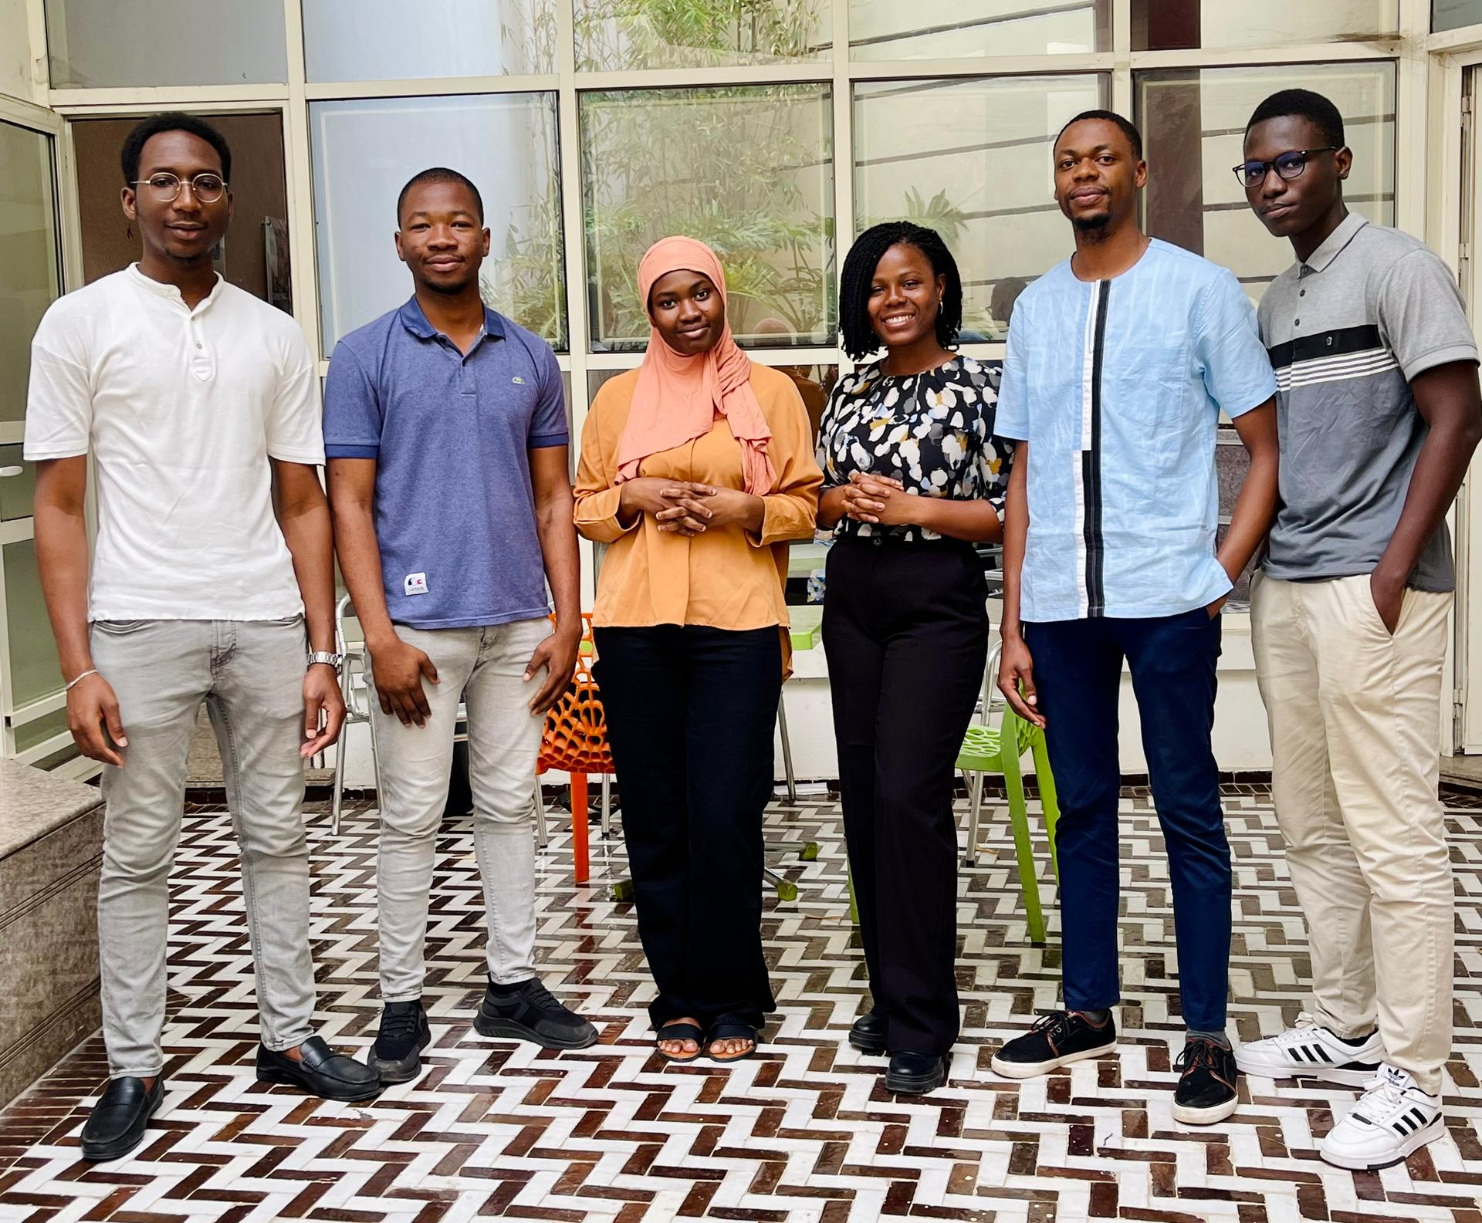
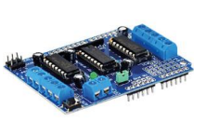
ETUDE ET REALISATION D’UNE MACHINE CNC A STYLO
Auteurs : DIOP Saliou – KOUACOU Audray – KOURAOGO Tharaa – GUISSE Soumana – Dan TSHILOMBO –TRAORE Latif
INTRODUCTION
MONTAGES
SCHÉMA DE CONNEXIONS
La machine de traceur CNC (Computer Numerical Control) est essentiellement une machine à commande numérique à 2,5 axes, équipée de deux moteurs pas à pas sur les axes X et Y et d'un servomoteur sur l'axe Z. Un stylo est fixé sur l'axe Y, tandis que l'axe Z est utilisé pour gérer les mouvements verticaux. Comme son nom l'indique, cette machine est conçue pour dessiner ou tracer des dessins précis en suivant des instructions spécifiques. Pour donner des instructions à la machine, un type particulier de code, appelé G-code, est utilisé. Ce code est généré à partir
d'une image grâce à un logiciel spécialisé. Une fois converti en G-code, ce dernier est envoyé au contrôleur, qui commande alors les moteurs sur la manière de se déplacer. En conséquence, la machine reproduit une image sur papier.
Lecteur DVD
Moteur pas à pas
Connexion de moteur pas à pas
Supports pour les axes X et Y
Assemblage de la structure moteur au support de l'axe x et y
Création du mécanisme de mouvement vertical pour le stylo
Assemblage ressort-stylo
Fixation du support stylo
Fixation du support servomoteur
Assemblage Carte Arduino moteur et contrôleur moteur pas à pas
CONCLUSION
En résumé, le projet de construction d'une machine de traceur CNC est bien plus qu'un simple exercice académique. Il nous a offert une plateforme pratique et théorique qui nous a permis d'acquérir des compétences cruciales en commande numérique et en automatisation. En développant une compréhension approfondie de ces technologies, nous sommes bien préparés pour aborder des défis plus complexes dans divers secteurs technologiques, posant ainsi les bases d'une carrière réussie dans l'ingénierie, la robotique, et l'automatisation industrielle
MATERIELS
FONCTIONNEMENT GLOBAL
Carte Arduino UNO
Servomoteur
Le logiciel Inkscape
Dessin sous extension G -CODE
Traitement GCTRL
La machine CNC
MEMBRES
Fils
INVENTAIRE
Matériels | Quantités | Prix unitaire | Prix total
Carte Arduino UNO | 1 | 118 Dhs | 118 Dhs
Bouclier de pilote de moteur L293D | 1 | 54 Dhs | 54 Dhs
Graveur de CD- ROM/DVD | 2 | 30 Dhs | 60 Dhs
Servomoteur | 1 | 25 Dhs | 25 Dhs
Fils | 2 | 7 Dhs | 14 Dhs
Accessoires |  |  | 315 Dhs
Budget Estimatif |  |  | ± 550 Dhs
Graveur de CDROM/DVD
Le stylo
Bouclier de pilote de moteur L293D

